Slide 1
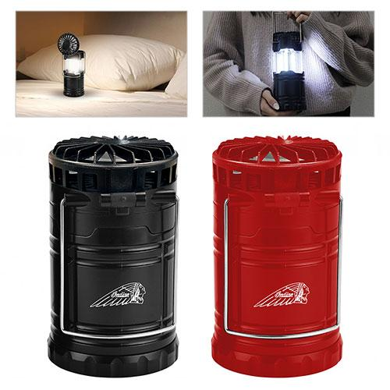
【提案書】
ファン付LEDランタン インディアン 2in1
Indianの、LEDランタンにファンが付いた便利アイテム。ランタンは上部を持ち上げるだけで点灯可能。ファンは2段階で風量調整できます。カラー展開は全2色からお選びいただけます。
特徴
納期
納期スペース
仕様
カラー展開 : 全2色
素材 : ABS樹脂、ポリプロピレン、スチール
サイズ : (底面直径)約85×(高さ)約139mm/最長時高さ:約258mm
重量 : 約240g(電池含まない)
備考 : 電源:単3形乾電池×3本(別売)
お見積
お見積りスペース

